Slide 1
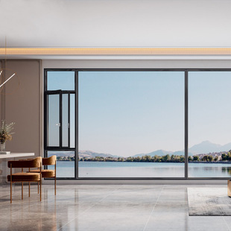

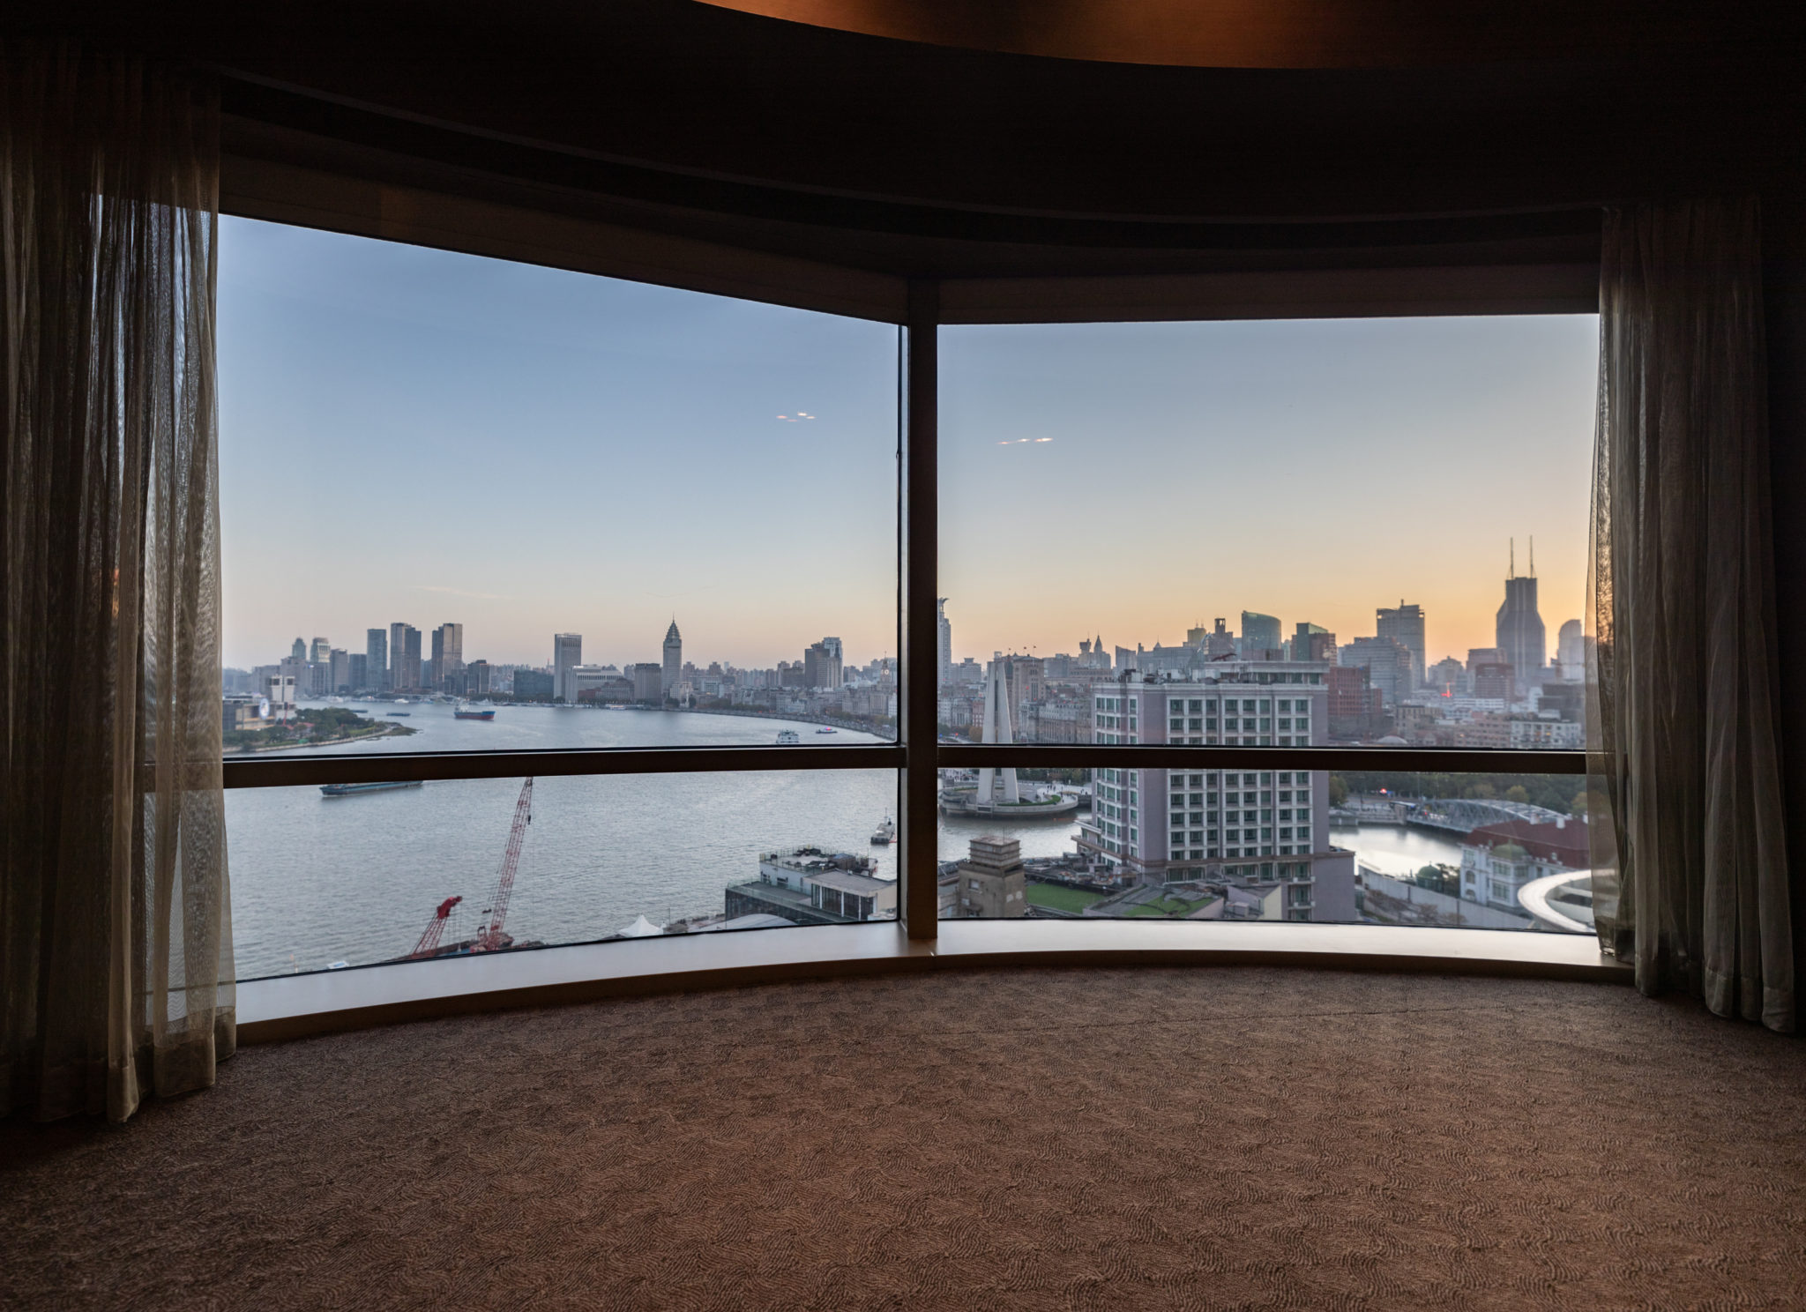
Smart Home Windows

Slide 2


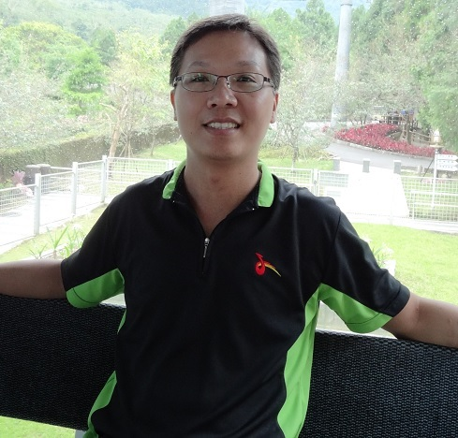
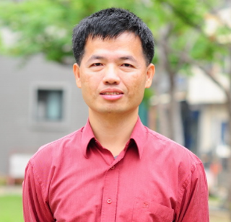
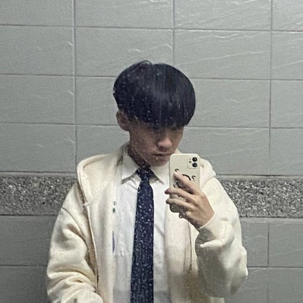

Our Team
老師
呂世河
老師
蔡文欽
組長
劉宇芯
組員
李其睿
組員
黃其龍

Slide 3
行业PPT模板http://www.1ppt.com/hangye/
CONTANTS
目錄
01
02
03
研究動機
材料介紹
功能講解

Slide 4
行业PPT模板http://www.1ppt.com/hangye/
CONTANTS
目錄
04
05
06
實體解說
研究困境
未來展望

Slide 5
研究動機
RESEARCH MOTIVATION

Slide 6

研究動機
RESEARCH MOTIVATION

Slide 7
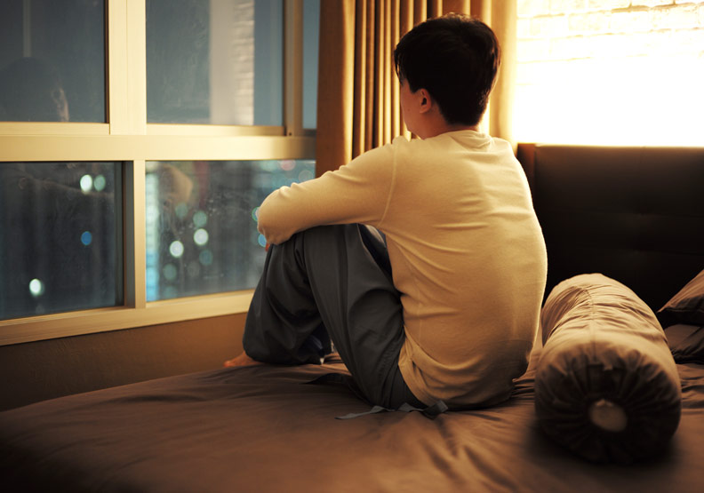
研究動機
RESEARCH MOTIVATION
安全
SAFETY
現代社會的家庭多為小家庭，則小家庭的占比約為三成六，加上現代多數人都為雙薪家庭且長期在外工作，因此小孩也容易獨自在家，沒有大人的陪伴，可能會發生一些意想不到的事故，例如：一氧化碳中毒

Slide 8
研究動機
RESEARCH MOTIVATION
安全
SAFETY
現代社會的家庭多為小家庭，則小家庭的占比約為三成六，加上現代多數人都為雙薪家庭且長期在外工作，因此小孩也容易獨自在家，沒有大人的陪伴，可能會發生一些意想不到的事故，例如：一氧化碳中毒

Slide 9
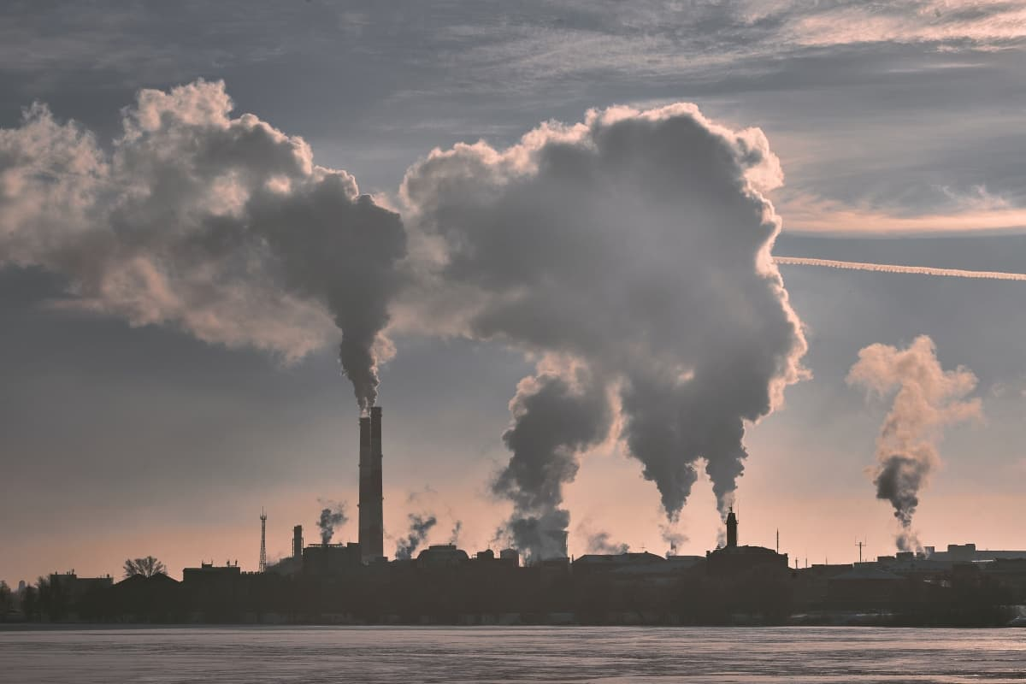
研究動機
RESEARCH MOTIVATION
空氣品質
AIR QUALITY
我們的空氣品質主要是偵測對人體有害的氣體，像是一氧化碳這種無色無味的氣體，能夠有一個機器幫忙偵測的話，也能夠為安全帶來保障。

Slide 10
研究動機
RESEARCH MOTIVATION
空氣品質
AIR QUALITY
我們的空氣品質主要是偵測對人體有害的氣體，像是一氧化碳這種無色無味的氣體，能夠有一個機器幫忙偵測的話，也能夠為安全帶來保障。

Slide 11
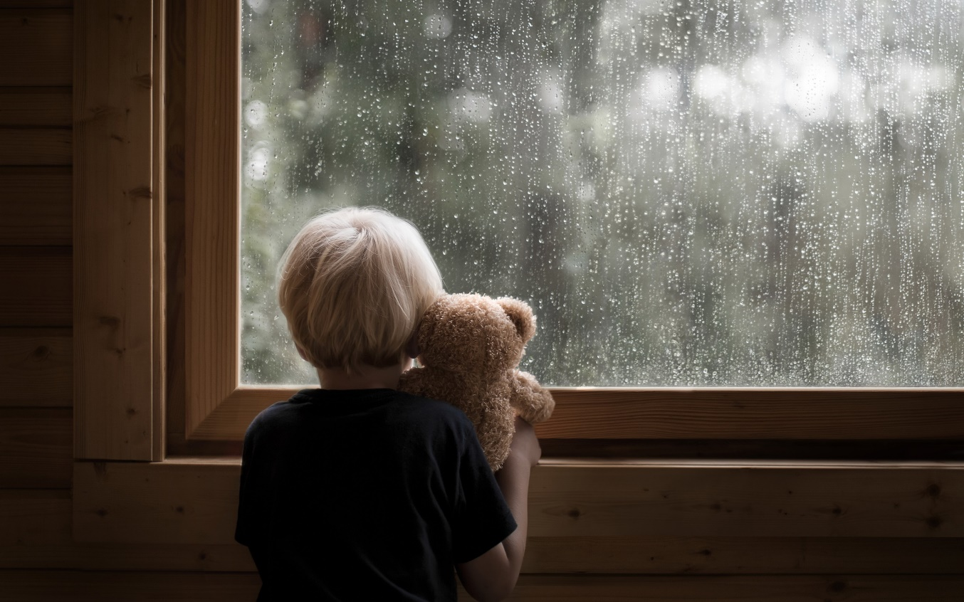
研究動機
RESEARCH MOTIVATION
下雨
RAIN
睡前可能想開窗讓空氣流通，使室內比較不會悶熱。但到了半夜，若突然下起了大雨，熟睡的人們根本不會發現，這時我們便想到了，如果我們做一個在偵測到雨水後可以自動關窗的裝置，生活是不是就變得更加便利且舒適了呢。

Slide 12
研究動機
RESEARCH MOTIVATION
下雨
RAIN
睡前可能想開窗讓空氣流通，使室內比較不會悶熱。但到了半夜，若突然下起了大雨，熟睡的人們根本不會發現，這時我們便想到了，如果我們做一個在偵測到雨水後可以自動關窗的裝置，生活是不是就變得更加便利且舒適了呢。

Slide 13
材料介紹
MATERIAL INTRODUCTION

Slide 14
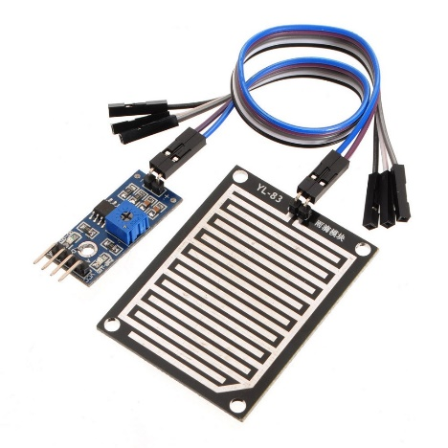
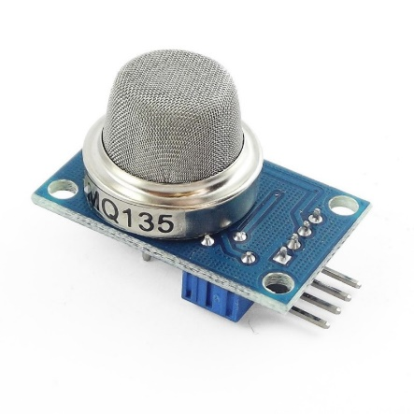

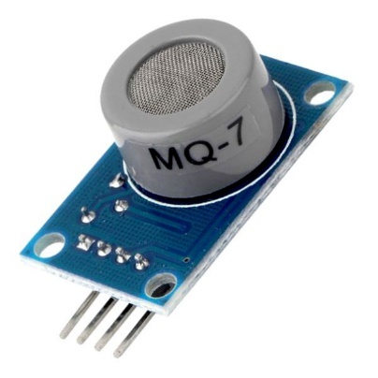
材料介紹
MATERIAL INTRODUCTION
MQ-7
Arduino Uno
MQ-135
FC-37

Slide 15
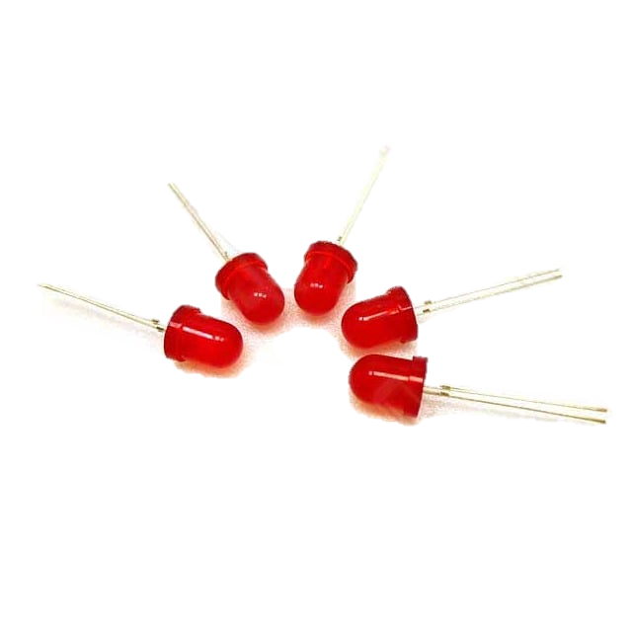
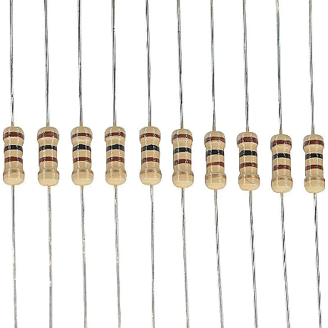
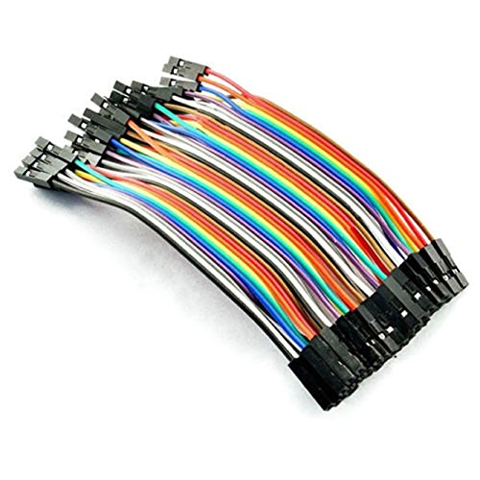
材料介紹
MATERIAL INTRODUCTION
杜邦線
300Ω電阻
LED

Slide 16
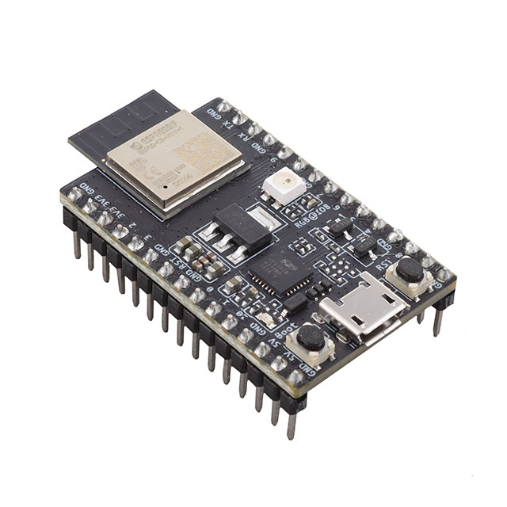
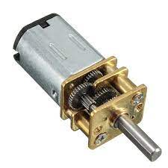
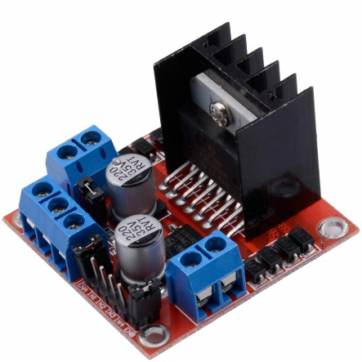
材料介紹
MATERIAL INTRODUCTION
L298N
GA12-N20
ESP32

Slide 17


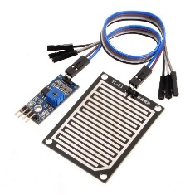

Slide 18
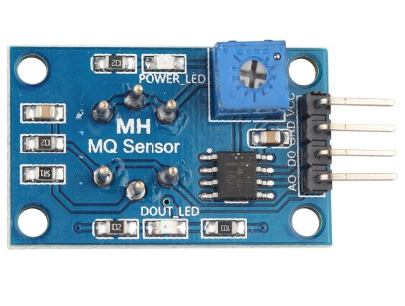
MQ-135
對氨氣、硫化物、苯系蒸氣的靈敏度高
TTL輸出有效信號為低電頻
濃度越高電壓越高
對氨、苯、酒精檢測有較好的靈敏度
具有長期的使用壽命和可靠的穩定性、快速的響應恢復特性

Slide 19
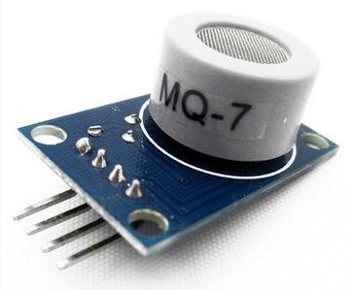
MQ-7
具有信號輸出指示 TTL輸出有效信號為低電頻 模擬量輸出0~5V電壓，濃度越高電壓越高 對一氧化碳具有很高的靈敏度和良好的選擇性 具有長期的使用壽命和可靠的穩定性

Slide 20
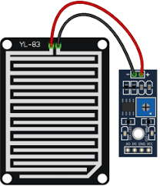
FC-37
輸出形式有數位開關量輸出（0和1）和類比量電壓輸出兩種
採用 FR-04 雙面材料
超大面積(5.0 * 4.0 cm)
鍍鎳處理表面，具有抗氧化及導電性佳的特性
？
？
？

Slide 21
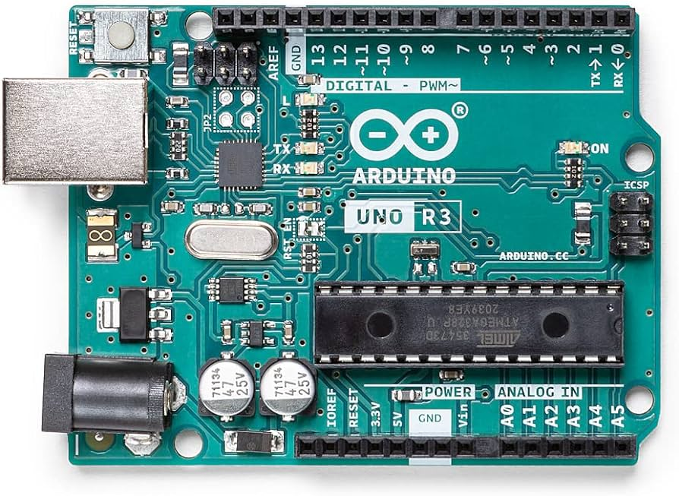
Arduino Uno
Arduino UNO 是整個 Arduino家族中使用者最多，技術資源最多的開發板之一

Slide 23



Slide 24
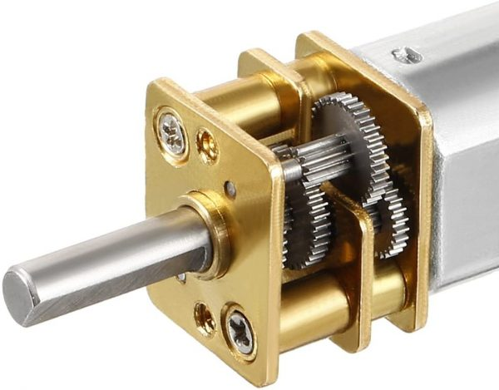
GA12-N20
體積小、扭力大、全金屬齒輪，耐用不易磨損
可順逆/正反轉具有自鎖功能噪音小
直流減速馬達可用 PWM 控速 ( 需加12V )

Slide 25
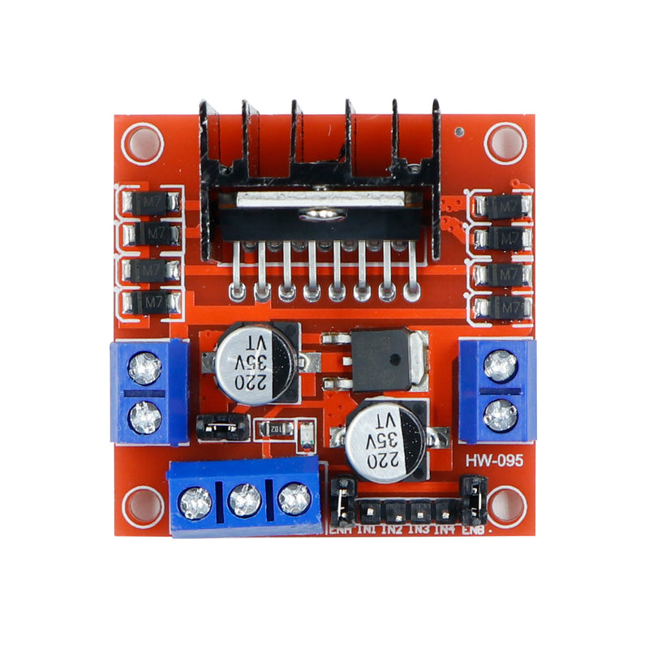
L298N
可以直接驅動兩顆3 - 30V直流馬達
並提供了5V輸出介面，可以給5V微控制器電路系統供電
可以方便控制直流馬達速度和方向
※要加12V才能夠同時驅動兩顆馬達

Slide 26
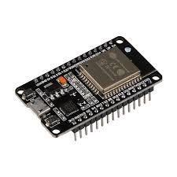
ESP32
內建有WiFi及低功率藍牙BLE
大部分腳位同時支援類比及數位，內建溫度、觸控感測器
ESP32與Arduino UNO所有週邊感測元件完全相容
主頻高達260mHz的雙核心CPU
傳輸界面SPI、I2C、UART等

Slide 27
功能講解
FUNCTION EXPLANATION

Slide 28
主
腳位設定

Slide 29
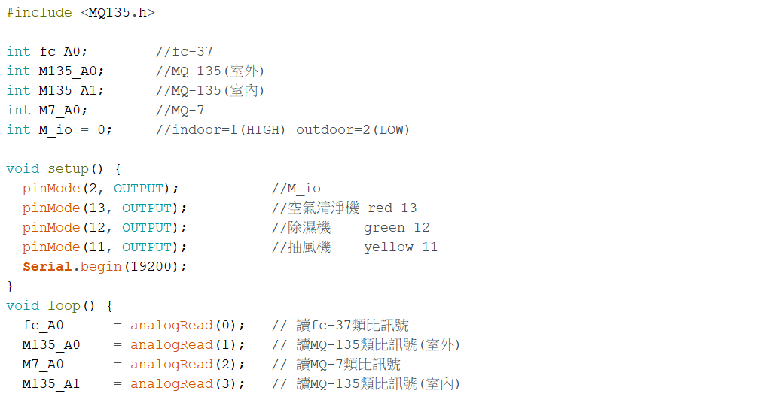
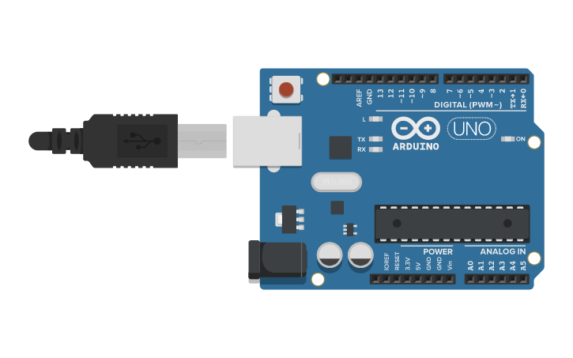

Slide 30
主
FC - 37

Slide 31
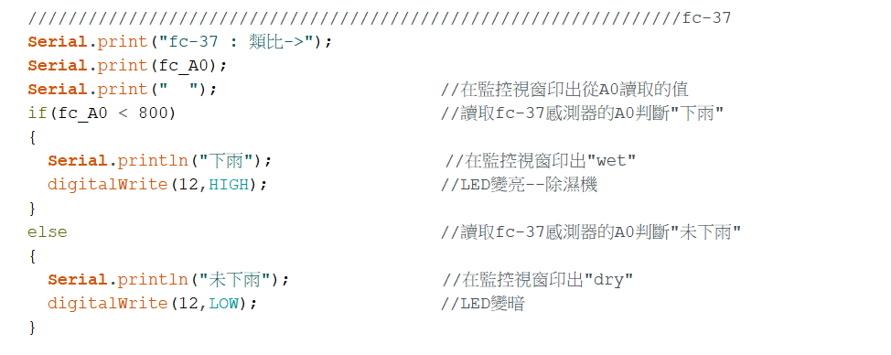
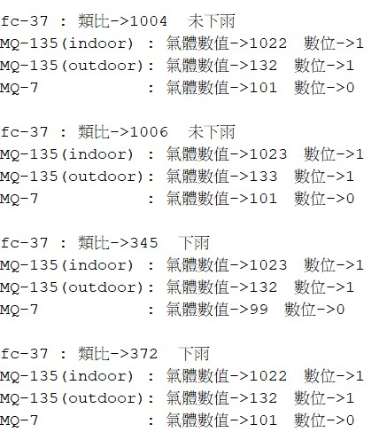
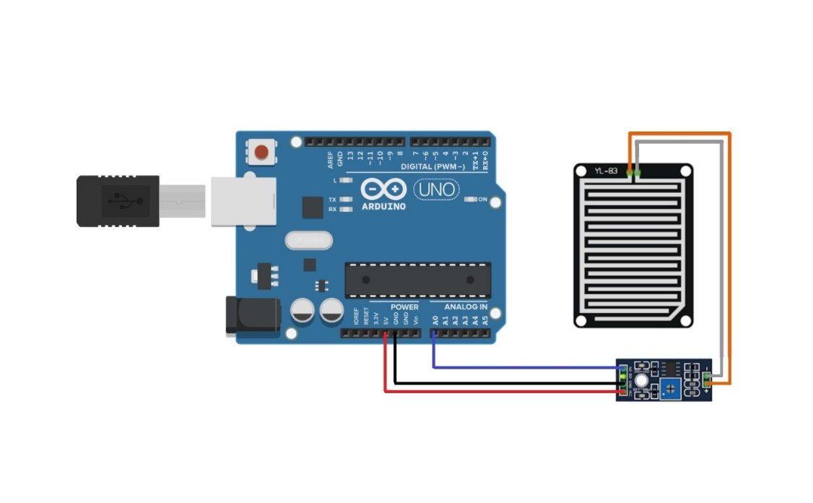

Slide 32
主
MQ - 135

Slide 33
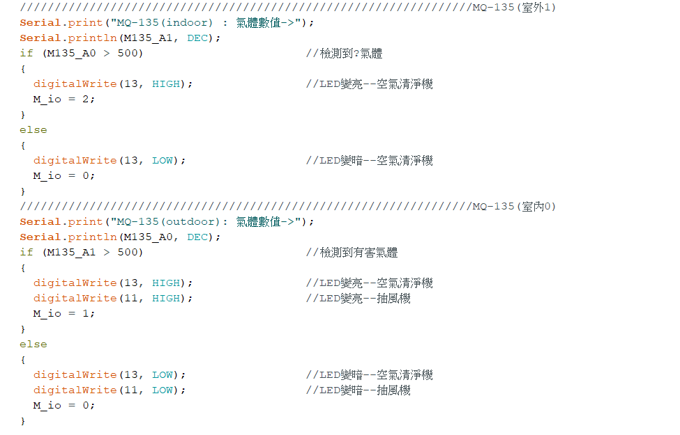
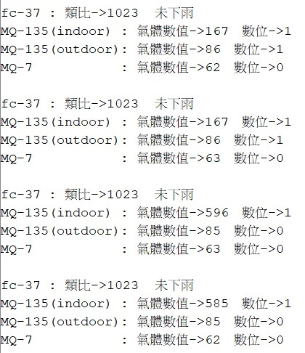
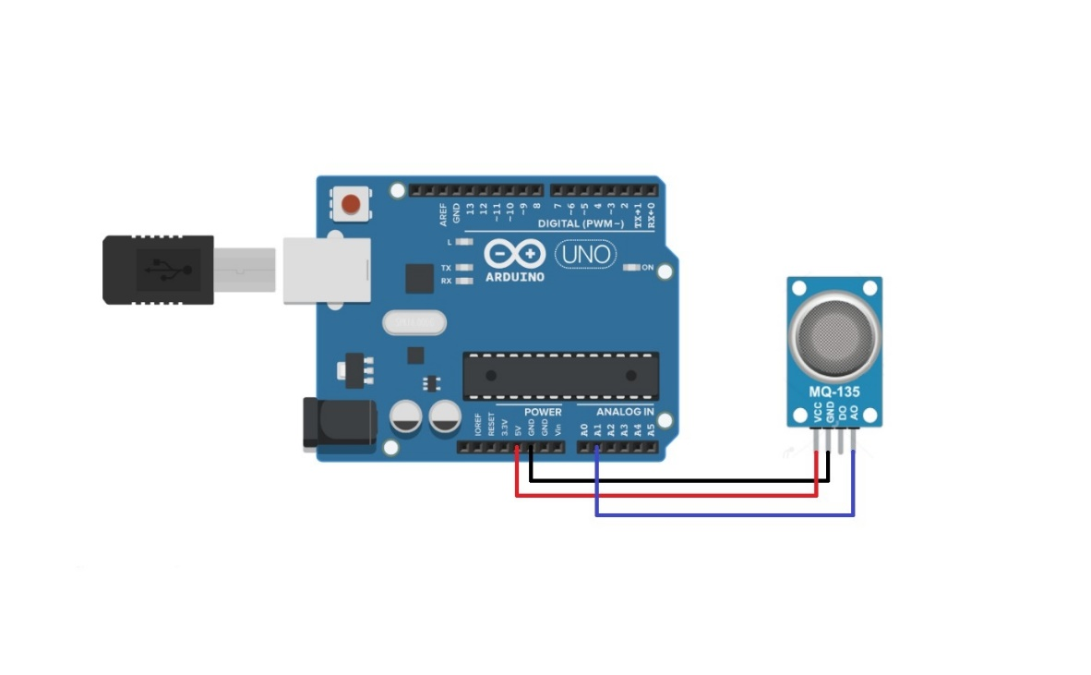

Slide 34
主
MQ - 7

Slide 35
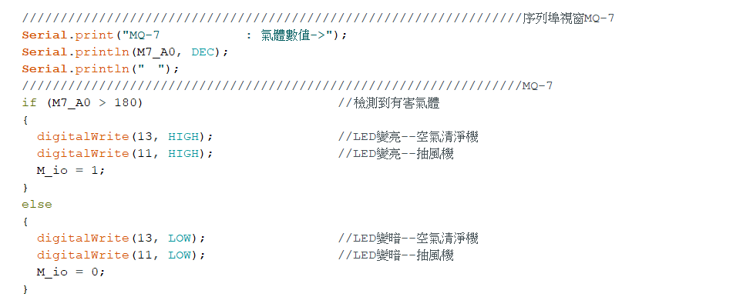
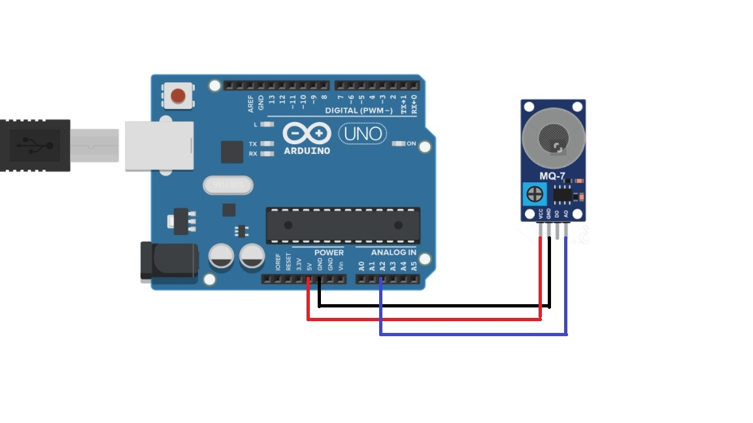

Slide 36
主
對
僕

Slide 37
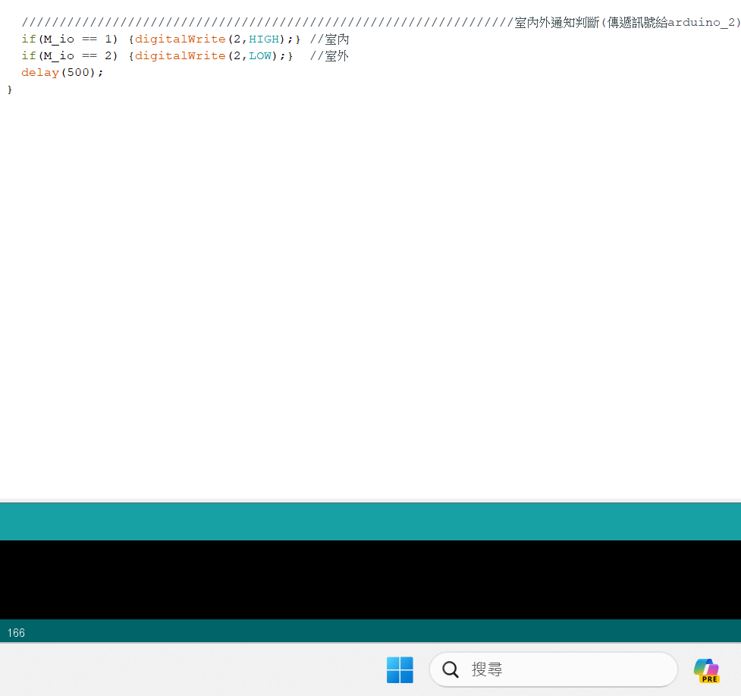
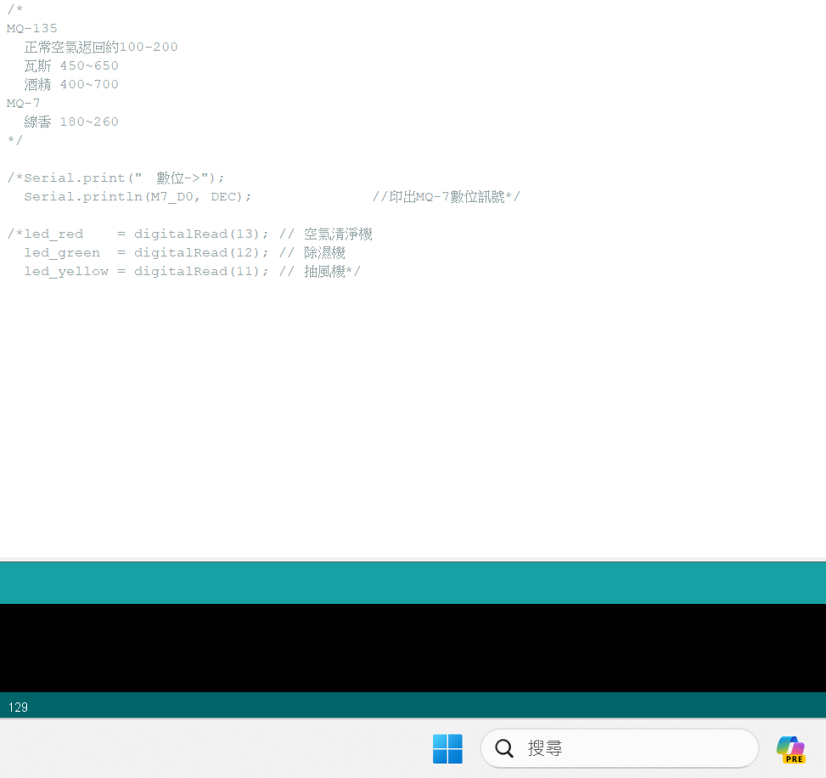

偵測數值

Slide 38
僕
腳位設定

Slide 39
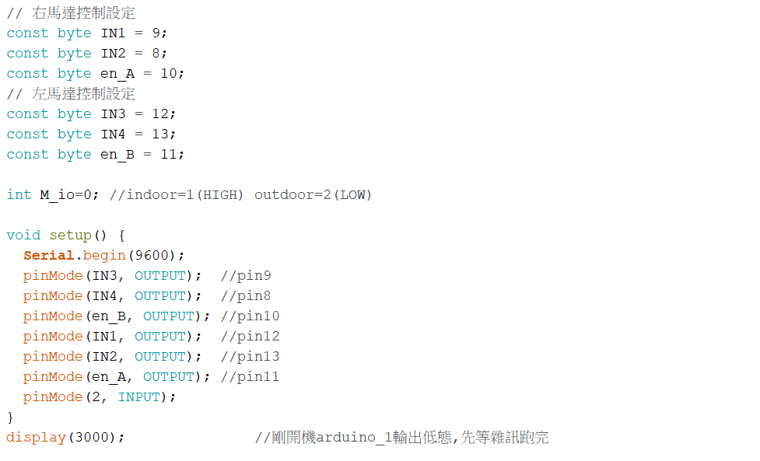

Slide 40
僕
GA12-N20

Slide 41
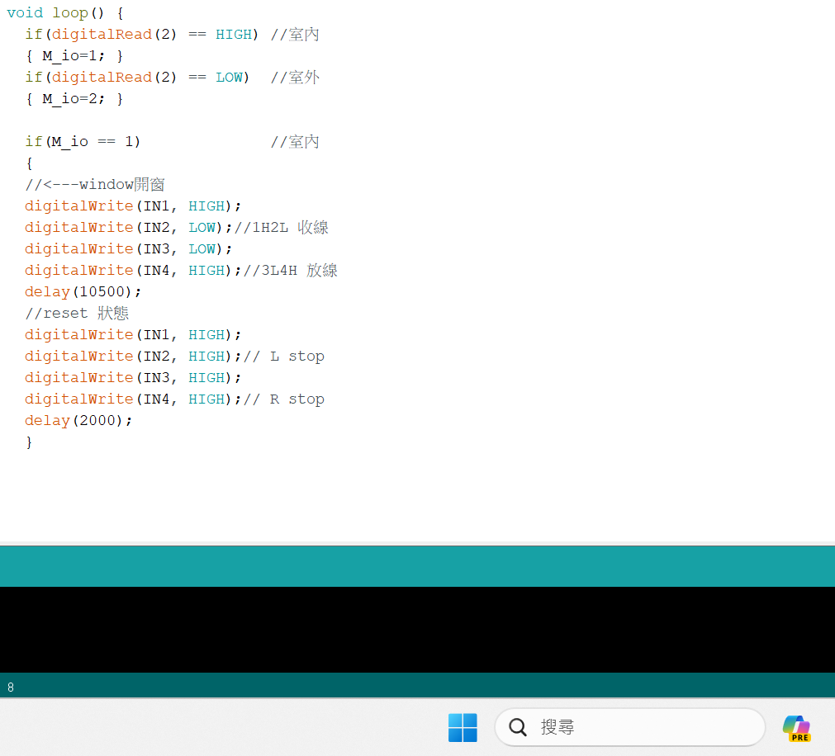
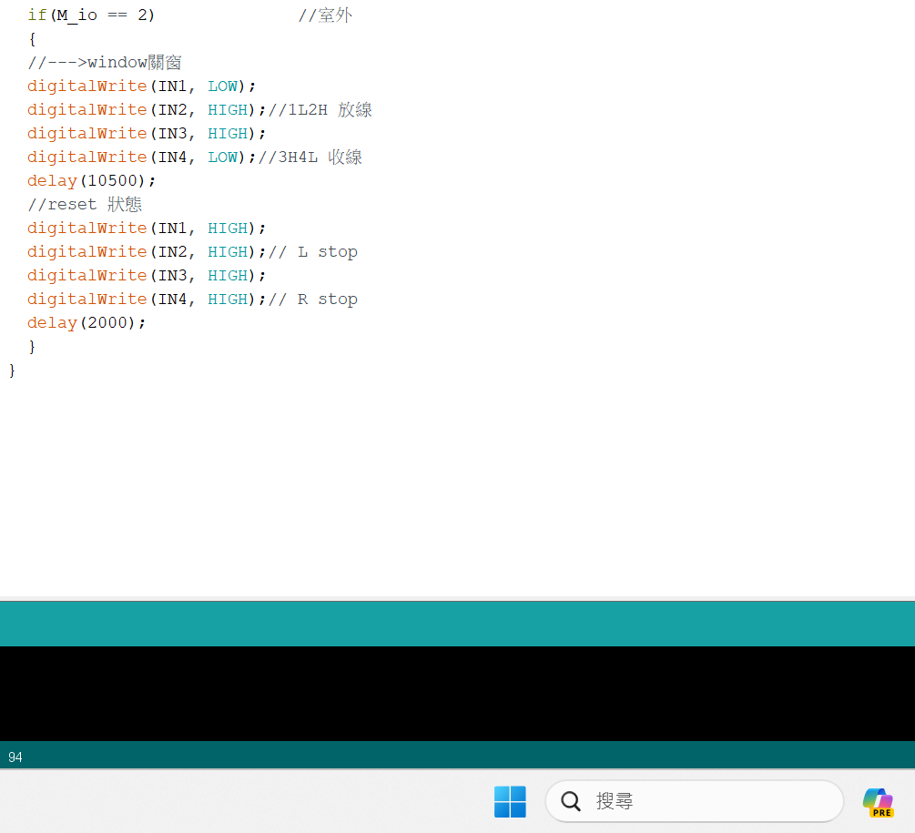
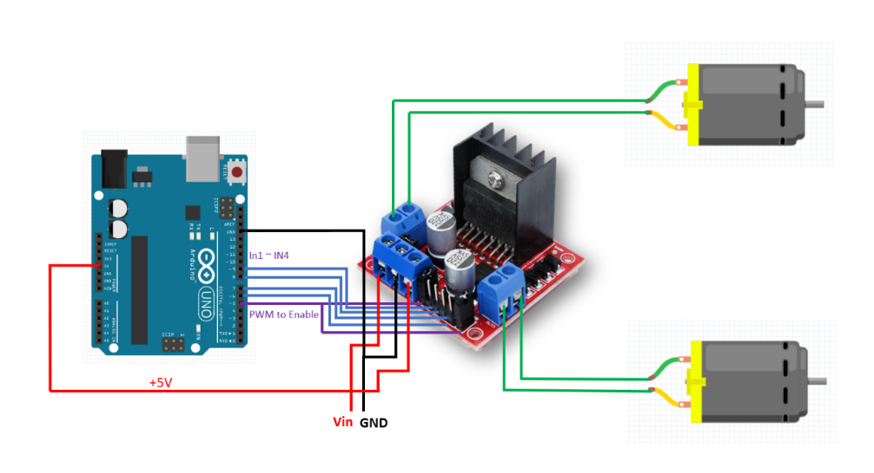

Slide 42
ESP32
接收資料

Slide 43
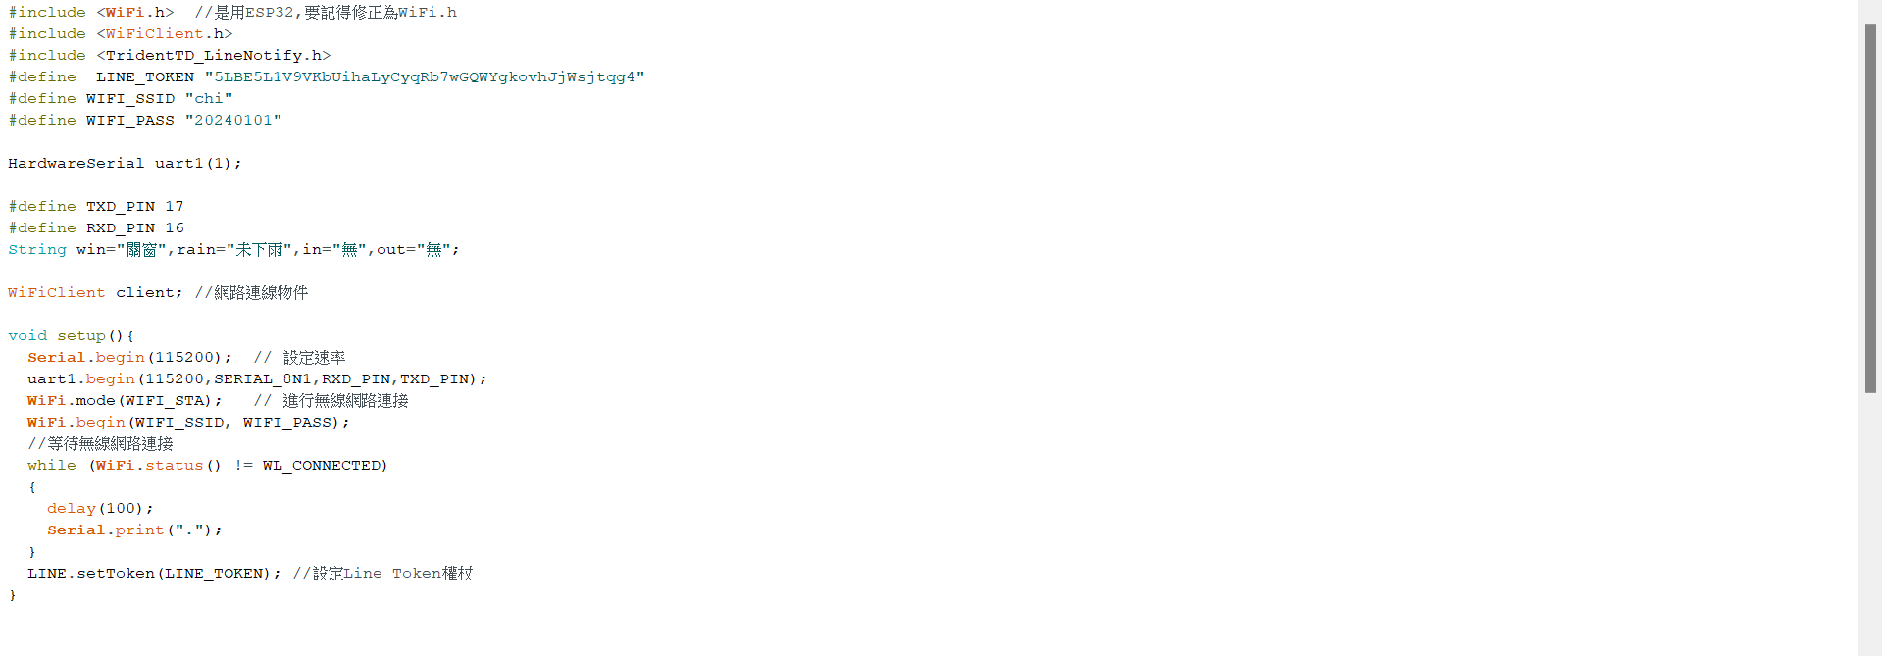

Slide 44
ESP32
接收資料

Slide 45
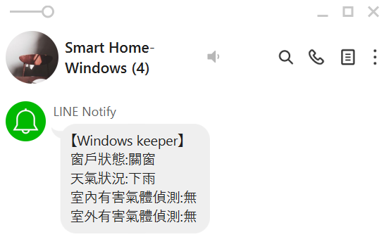
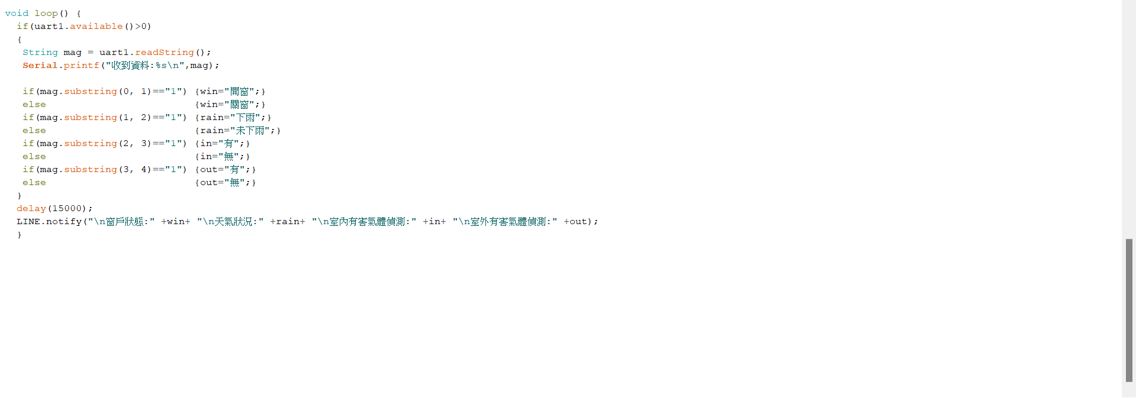

Slide 46
實體解說
PHYSICAL EXPLANATION

Slide 47
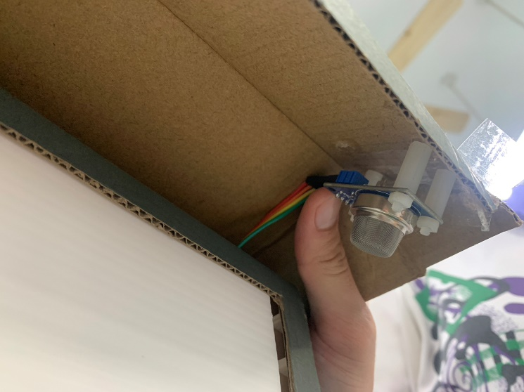

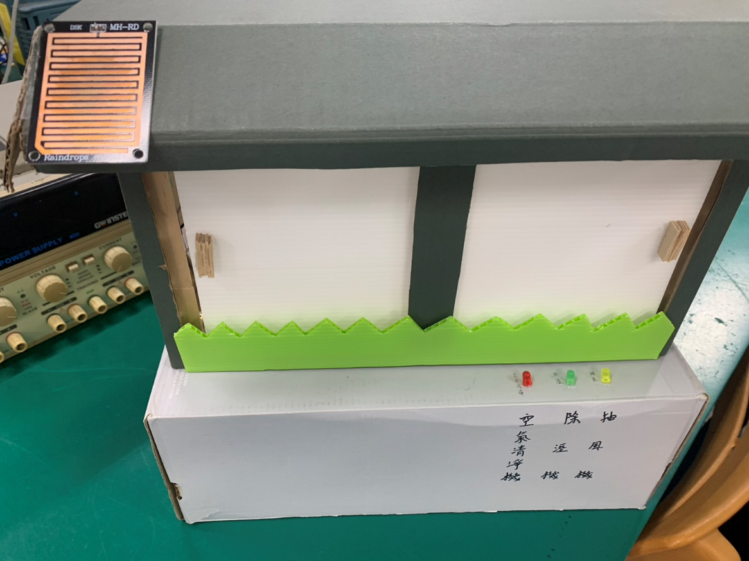

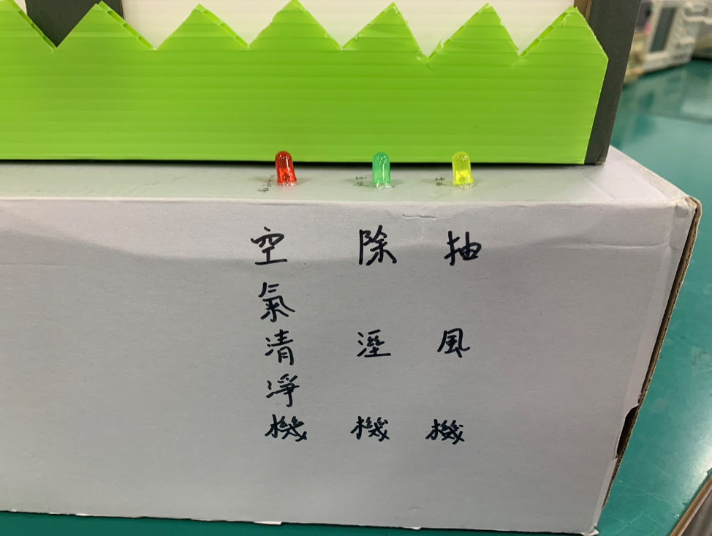
屋簷是為了更有
效的聚集氣體
氣體感測器
雨滴感測器
未來想擴充連
接的家庭用具

Slide 48
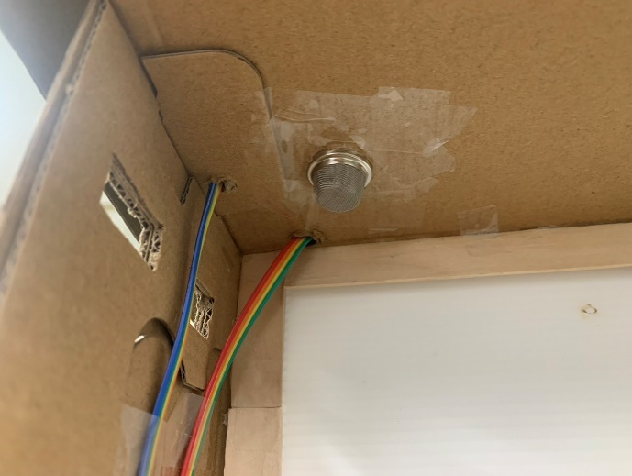
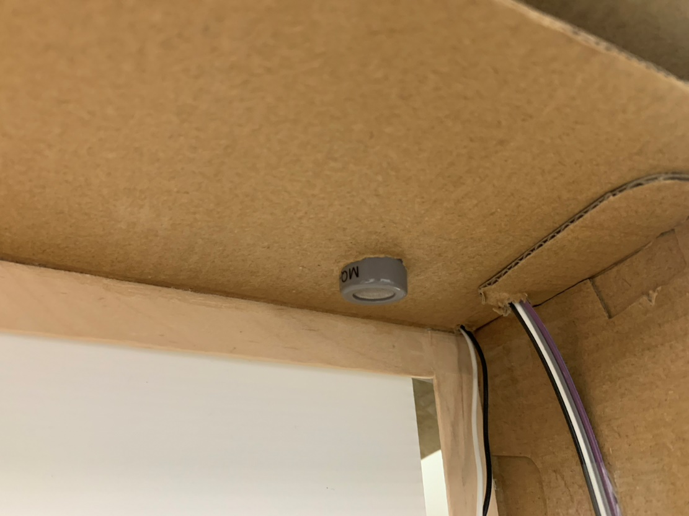
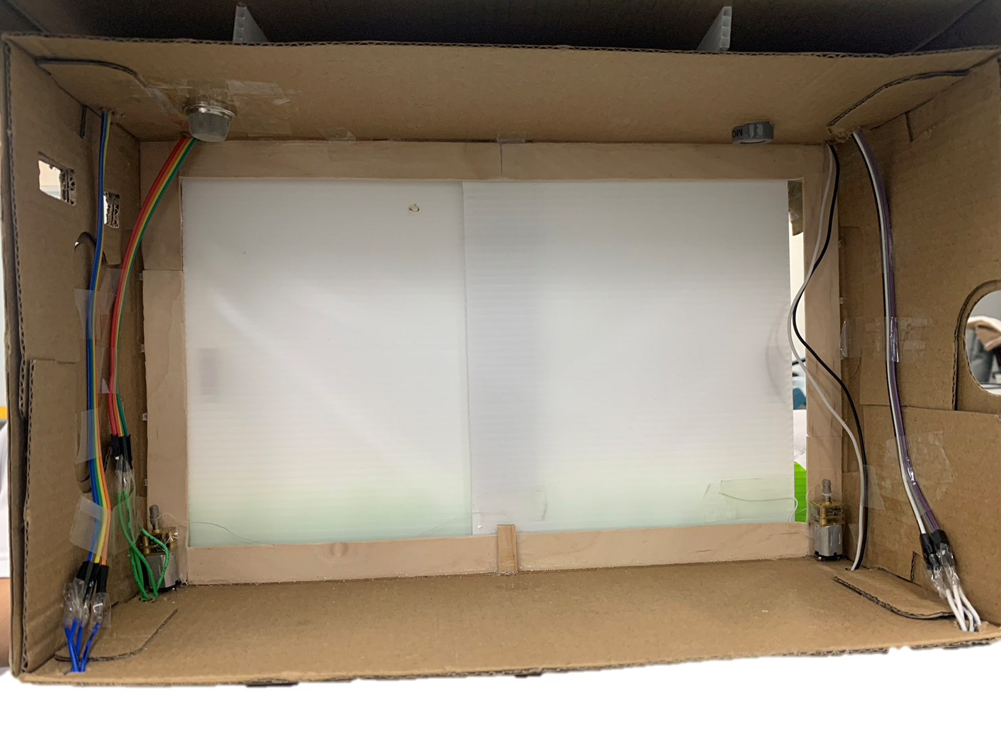
偵測有害氣體
偵測一氧化氧
打洞是為了更好的讓空氣流通

Slide 49
研究困境
RESEAECH DILEMMA

Slide 50
研究困境
RESEAECH DILEMMA
01
02
03
04
驅動所有裝置的電流超過一顆Arduino UNO電流的負荷上限
為了減小體積，卻換來啟動馬達的不穩定性
L298N啟動電壓不足同時驅動兩顆馬達
測試過程中，有元件因下雨環境潮濕而損壞，導致進度耽擱
電流
利害
電壓
零件損壞

Slide 51
未來展望
FUTURE OUTLOOK

Slide 52
未來展望
FUTURE OUTLOOK
智能
便利
普及
連接其他裝置
連接手機
更改為自動/手動模式
組裝方式模組化
製作化簡、降低成本
連接跑馬燈、喇叭警示使用者
可以用手機遠端遙控窗戶

Slide 53
THANK YOU
感谢您的觀看
匯報人：第五組
THANKYOU

